Slide 1
Especialização em
Saúde da Família
Universidade Federal de Pelotas

Slide 2
Apresentação do TCC
UBS Sagrada Família
Enfª Adriana Ferreira da Conceição

Slide 3
Introdução
O programa de Puericultura trata do acompanhamento de crianças de até dois anos com ênfase no crescimento e desenvolvimento;
A Puericultura era pouco conhecida
Havia a necessidade de melhorar a qualidade do serviço

Slide 4
Introdução
Município Sagrada Família – RS, desde 20/03/1992
Localizado na Região do médio alto Uruguai;
2.595 habitantes (IBGE, 2010)
53 crianças entre 0 e 24 meses (SIAB, 2012)
Possui uma UBS e ESF
Referência hospitalar

Slide 5
Introdução
O município possui um laboratório de análises clínicas e um aparelho de ECG
A UBS está localizada na área urbana
Atendimento misto
Composição da equipe
NAAB e CRAS

Slide 6
Introdução
Situação da ação programática antes da intervenção:
Registros inadequados
Desconhecimento sobre o Programa
Baixa adesão
Acolhimento
Baixa cobertura de aleitamento materno

Slide 7
Objetivos
Geral:
Melhorar o serviço de puericultura em crianças de 0 a 24 meses da UBS Sagrada Família

Slide 8
Objetivos Específicos
Ampliar a cobertura do programa de puericultura
Melhorar a adesão à puericultura
Melhorar a cobertura vacinal das crianças de 0 a 24 meses
Melhorar a qualidade do atendimento à criança

Slide 9
Objetivos Específicos
Aumentar a cobertura de aleitamento materno exclusivo
Promover a alimentação saudável
Mapear as crianças de risco da área de abrangência

Slide 10
Metodologia
Ações Realizadas:
Mapeamento de todas as crianças entre 0 e 24 meses de idade
Identificação das crianças que tem acompanhamento da puericultura
Confecção e entrega dos convites para a puericultura

Slide 11
Ações Realizadas
Busca ativa das crianças faltosas às consultas e/ou com vacinas em atraso
Engajamento público
Capacitação da equipe
Melhoria do acolhimento para as crianças e mães
Organização da demanda programada

Slide 12
Ações Realizadas
Atividade educativa na comunidade
Informação e incentivo sobre o aleitamento materno
As crianças foram colocadas para mamar já na primeira consulta
Informação para as mães de crianças entre 6 e 24 meses de idade quanto ao preparo e escolha dos alimentos

Slide 13
Ações Realizadas
Avaliação e classificação de risco das crianças entre 0 e 24 meses de idade
Agendamentos prioritários às crianças com classificação de risco

Slide 14
Logística
Protocolo de saúde da criança do Ministério da saúde, 2002
Reestruturação dos registros das consultas
Capacitação da equipe para implementar a intervenção
Foi criando o dia da puericultura

Slide 15
Logística
Visitas domiciliares
Entrega dos convites em domicílio
Divulgação do programa
Atividade educativa na comunidade

Slide 16
Resultados
Meta: Aumentar a cobertura do programa de puericultura.
Indicador I: Proporção de crianças moradoras no território e cadastradas no programa.

Slide 17
Resultados
Meta: Captar 100% das crianças de 0 a 24 meses que não fazem puericultura na UBS, nem em outro serviço.
Indicador II: Proporção de crianças que não fazem puericultura em nenhum serviço.

Slide 18
Resultados
Meta: Realizar a busca ativa de 100% das crianças faltosas.
Indicador III: Proporção de crianças com atraso no atendimento de acordo com os períodos preconizados pelo protocolo.

Slide 19
Resultados
Meta: Vacinar 100% das crianças de acordo com a idade.
Indicador IV: Proporção de crianças com vacinação em dia de acordo com a idade.

Slide 20
Resultados
Meta: Avaliar crescimento (peso, altura) e desenvolvimento (parte neuromotora) em 100% das crianças.

Slide 24
Resultados
Meta: Realizar suplementação de ferro em 100% das crianças entre 6 e 18 meses de idade.
Indicador VIII: Proporção de crianças com suplementação de ferro.

Slide 25
Resultados
Meta: Identificar 100% das crianças com risco para morbidade/ mortalidade (baixo peso ao nascer, prematuridade, alterações do crescimento, desnutrição).
Indicador X: Proporção de crianças com avaliação de risco.

Slide 26
Discussão
Importância da intervenção para a equipe:
Propiciou a discussão do programa entre a equipe;
Capacitação;
Integração multiprofissional;
Reconhecimento profissional.

Slide 27
Discussão
Importância da intervenção para o serviço:
O programa tornou-se mais conhecido;
Transformou-se em um projeto da UBS;
Melhoria do acolhimento e dos registros;
Propiciou a avaliação dos indicadores;
Melhorou os indicadores;
Acolhimento.

Slide 28
Discussão
Importância da intervenção para a comunidade:
Reconhecimento do serviço
Aumento do vínculo
Propiciou maior acompanhamento das crianças com avaliação de risco
Detecção precoce de anormalidades

Slide 29
Discussão
Incorporação da intervenção à rotina do serviço:
Novas visitas às mães que ainda não aderiram a puericultura
Visita às mães em seus ambientes de trabalho;
Pactuar com o secretário a facilitação do acesso à algumas mães

Slide 30
Discussão
Ampliar a divulgação do serviço
Ampliar a faixa da população alvo para até 72 meses de idade

Slide 31
Reflexão crítica sobre o processo pessoal de aprendizagem e na implantação da intervenção
Expectativas iniciais:
Insegurança quanto ao curso;
Satisfação pela oportunidade;
Possibilidade atualização na minha área de atuação.

Slide 32
Reflexão crítica sobre o processo pessoal de aprendizagem e na implantação da intervenção
Significado do curso para minha prática profissional e aprendizados mais relevantes:
Troca de idéias e experiências;
Olhar crítico para UBS;
Proporcionou planejar e avaliar;
Revisão de literaturas;
Melhorou a integração da equipe;
Autonomia para desenvolvimento das atividades e melhor organização do tempo.

Slide 33
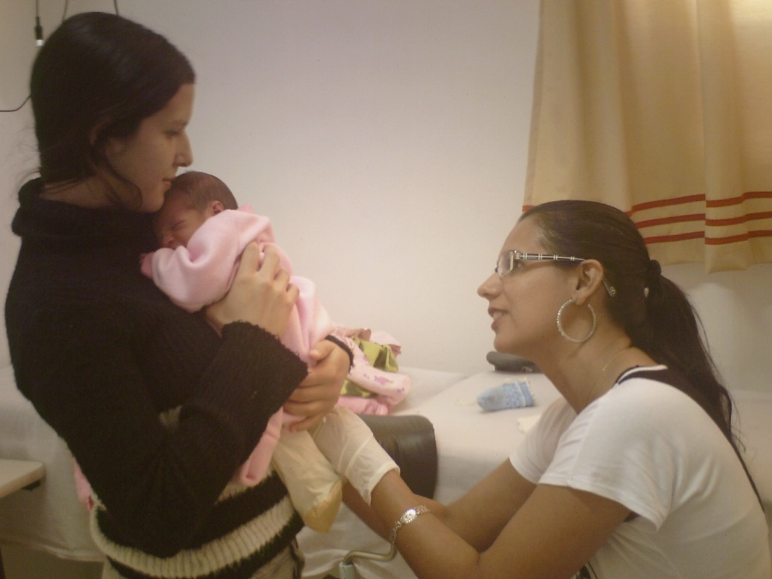
“Quando tiver algum problema, faça alguma coisa! Se não puder passar por cima, passe por baixo, passe através, dê a volta, vá pela direita, vá pela esquerda. Se não puder obter o material certo, vá procurá-lo. Se não puder encontrá-lo substitua-o. Se não puder substituí-lo, improvise. Se não puder improvisar, Inove. Mas acima de tudo, faça alguma coisa!! Há dois gêneros de pessoas que nunca chegam a lugar nenhum: as que não querem fazer nada e as que só inventam desculpas. Nossas dúvidas são traidoras, e nos fazem perder o bem que sempre poderíamos ganhar, por medo de tentar.”
William Shakespeare

